Slide 2
فرایند کار با سامانه ترددویژه مدیران
مدیریت منابع انسانی دانشگاه
کارشناس فناوری اطلاعات مدیریت منابع انسانی:حامد شاهرخی

Slide 3
مطالب آموزشی:
نحوه ورود به سامانه تردد
مشاهده و بررسی درخواست ها پرسنل
نمایش،تایید یا رد درخواست ها
کارتابل گردش کار
بررسی درخواست ها
لغو تایید درخواست ها
عملیات گروهی

Slide 4
آدرس سایت جهت ورود به سامانه:
در یکی از مرورگرهایتان آدرس ip زیر را وارد کنید ترجیحا مرور گرموزیلا فایر فاکس
172.25.23.225
کاربرانی که میخواهند از خارج از محیط کاری و با اینترنت بیرونی وارد سامانه شوند باید از
آدرس اینترنتی زیر استفاده کنند:
http://training.jmu.ac.ir/
ورود نام کاربری و رمز ورود که به صورت پیش فرض شماره ملی است

Slide 5
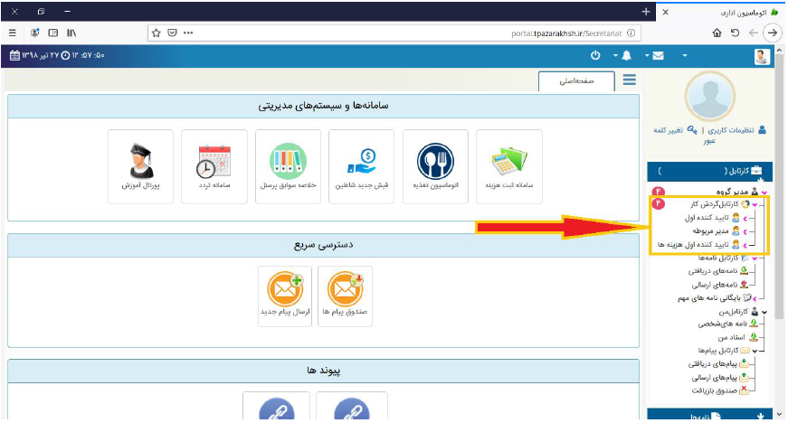
مدیران میتوانند برای مشاهده و بررسی درخواست های پرسنل شامل مرخصی ، ماموریت و...( پس از وارد شدن به سامانه خدمات الکترونیک) آذرخش از منوی کارتابل در صفحه اصلی استفاده کنند این منو شامل بخشی به نام کارتابل گردش کار میباشد که مدیران را از این قسمت درخواست پرسنل خود را مشاهده و بررسی میکنند

Slide 6
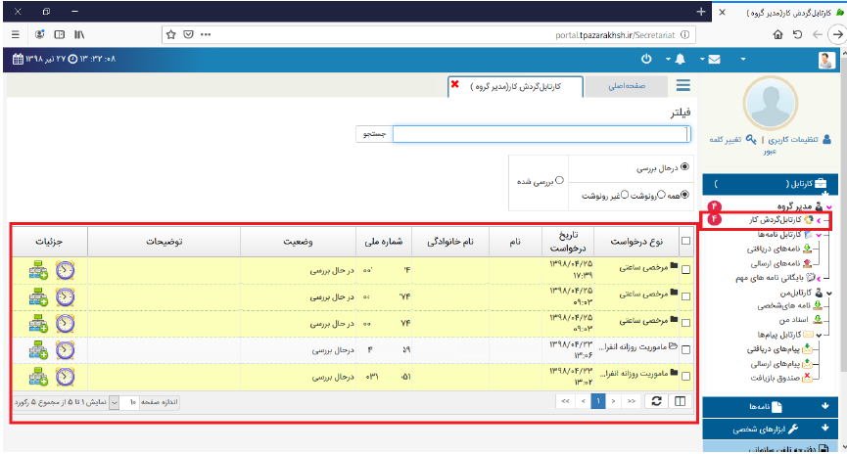
در این قسمت با کلیک کردن و انتخاب کارتابل گردش کار تمامی
درخواست های در حال بررسی (مرخصی استحقاقی ، مرخصی ساعتی،
ماموریت روزانه ، ماموریت ساعتی و ... ) به صورت یک جا نمایش داده
میشود.

Slide 7
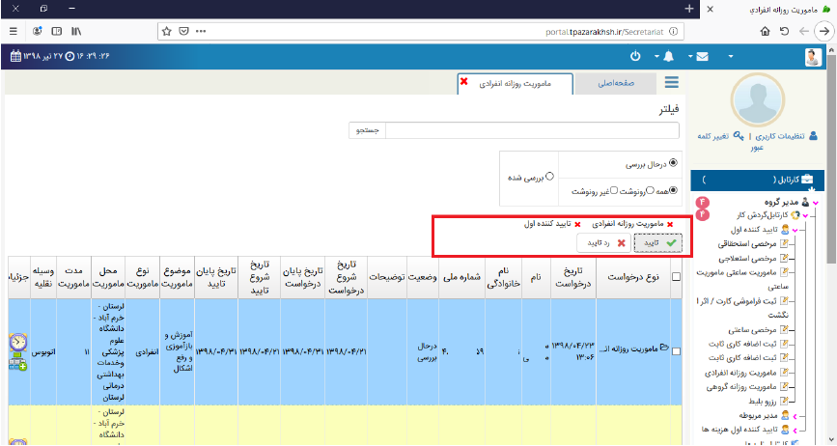
بعد از انتخاب کردن هر یک از درخواست ها دکمه های (نمایش، تایید و
رد تایید) ظاهر خواهند شد.

Slide 8
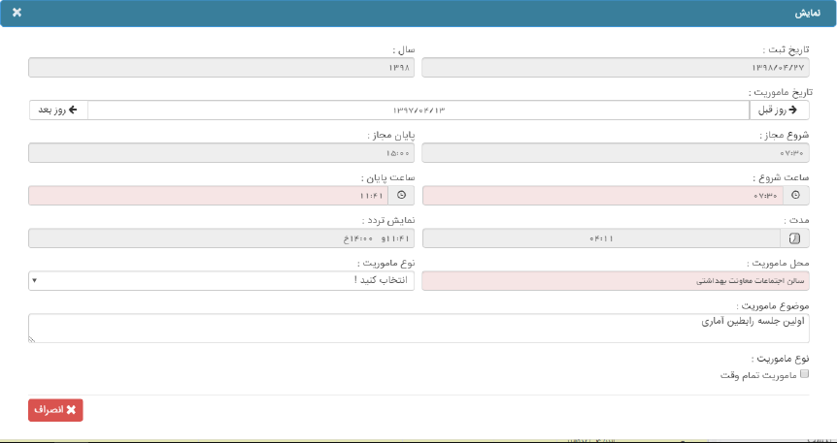
* دکمه نمایش: با انتخاب این دکمه در پنجره جدید فقط جزییات
درخواست نمایش داده خواهد.

Slide 9
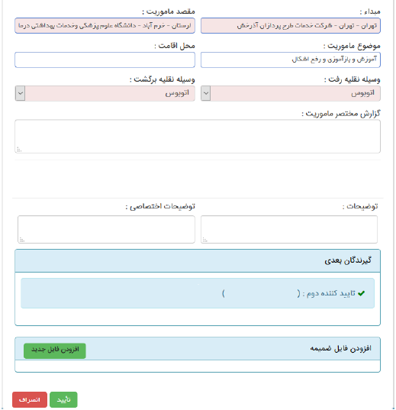
* دکمه تایید: با انتخاب این دکمه نیز جزییات درخواست نمایش داده
میشود و میتوانید در انتهای همین پنجره درخواست را تایید کنید

Slide 10
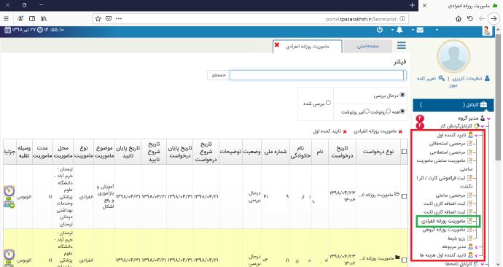
برای نمایش درخواست ها به تفکیک نوع درخواست میتوانید در قسمت
کارتابل گردش کار بر روی نقش مورد نظر کلیک و آن را انتخاب کنید
در این حالت برخی از جزییات درخواست نیز برای شما قابل مشاهده خواهد
بود

Slide 11
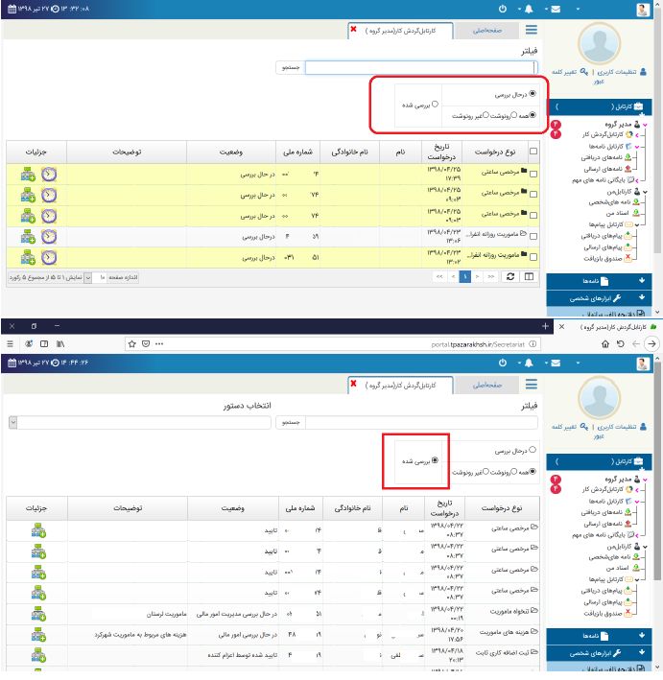
گزینه هایی برای فیلتر کردن درخواست ها طراحی شده که شامل (درحال
بررسی و بررسی شده) میباشد ، در حالت ((درحال بررسی)) میتوانید
درخواست های بررسی نشده را ببینید و در حالت ((بررسی شده))
درخواست های تایید شده یا رد تایید شده قابل نمایش میباشد.

Slide 12
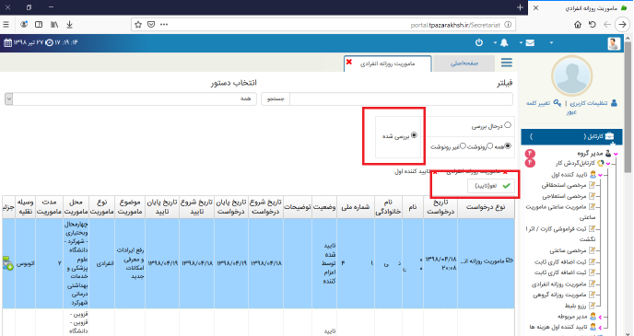
اگر به هر دلیلی بخواهید درخواستی را که تایید یا رد تایید کرده اید به
حالت در حال بررسی برگردانید و دستور خود را لغو کنید میتوانید از گزینه
ی بررسی شده ها استفاده کنید و بعد از انتخاب درخواست مورد نظر از
گزینه های( لغو،تایید) استفاده نمایید

Slide 13
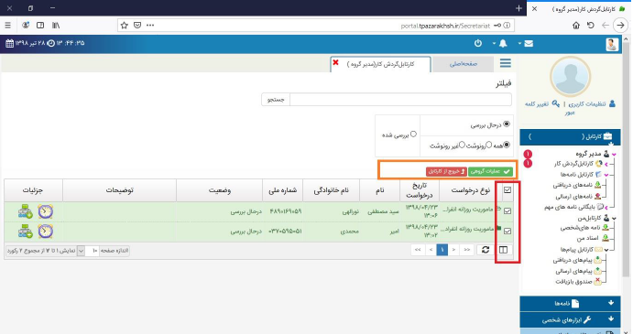
*** نکته: برای انجام عملیات به صورت گروهی میتوانید با انتخاب
درخواست های مورد نظر مانند تصویر زیر اقدام کنید و کلید عملیات
گروهی ظاهر میشود
* در صورتی که باکس کنار نوع درخواست را تیک بزنید، تمام درخواست
ها به صورت یکجا انتخاب میشوند

Slide 14
امضای خدا پای آرزوهایتان

